Slide 1
На граблі я не наступаю, я на них танцюю

Slide 2
Чудово, що проблема не
на нашому боці…

Slide 3
Найщасливіші люди не завжди мають все найкраще

Slide 4
Якщо над тобою сміються
- це означає, що Ти приносиш людям радість

Slide 5
Якщо Ти не вмієш знімати стрес, не надягай його

Slide 6
Інколи потиличник, який вимірює Твоє життя, допоможе пройти далеко-о-о-о вперед….!

Slide 7
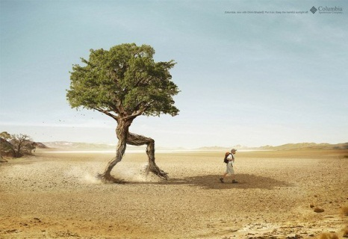
Якщо Тобі не подобається місце, де Ти знаходишся, зміни його, Ти ж не дерево…

Slide 8
Не втечеш від мене, білченя…!
Інколи ми не бачимо всієї ситуації

Slide 9
Великі перешкоди можуть виявитись смачним подарунком долі. Не лякайся труднощів

Slide 10
Заміни страх невідомого на зацікавлення

Slide 11
Пам’ятай!
Ховаючи від проблем голову в кущі, Ти залишаєш незахищеними інші місця

Slide 12
Зберігай віру в себе, навіть якщо Тобі не вірить ніхто

Slide 13
З маленьких перемог
розпочинаються великі завоювання

Slide 14
Нам потрібна не стільки допомога наших друзів, скільки впевненість, що ми її отримаємо

Slide 15
Саме буревій примушує дерева пускати коріння ще глибше. Це робить їх сильнішими

Slide 16
Той, хто опинився
на вершині,
не з неба туди впав

Slide 17
Мені не потрібні крила, щоб літати. Мені потрібні люди, які не дадуть впасти

Slide 18
Головне - правильно ставити цілі
І народжений бігати зможе літати

Slide 19
Найкраще місце для нового старту там,
де Ти знаходишся

Slide 20
Не бійся йти не туди – бійся нікуди не йти.…

Slide 21
Песимізм – це настрій
Оптимізм - воля

Slide 22
Форма Землі - куля! І те, що видавалось кінцем, може стати тільки початком…

Slide 23
Той, хто ризикує, зможе досягти більшого!

Slide 24
Характер подібний до дерева, репутація – його тіні. Турбуйся про дерево, а не про тіні...

Slide 25
Шукай натхнення зовні,
але пам’ятай, що головний мотиватор живе
у Тобі!!!

Slide 26
Всі перешкоди і труднощі – це сходинки, якими піднімаємося вгору…
Ніцше

Slide 27
Навіть якщо нема жодного шансу, існує шанс, що він з’явиться

Slide 28
Вихід є завжди
І не один…

Slide 29
Ти обираєш радість та смуток задовго до того, як їх відчуваєш

Slide 30
Грай у своєму житті лише головні ролі!

Slide 31
Будь з тим, хто робить тебе щасливим

Slide 32
Посміхнись світу і світ посміхнеться Тобі!

Slide 33
Життя не в тому, щоб жити, а в тому, щоб відчувати, що живеш!

Slide 34
Думки матеріальні.
Можливо все, головне в це вірити!

Slide 35
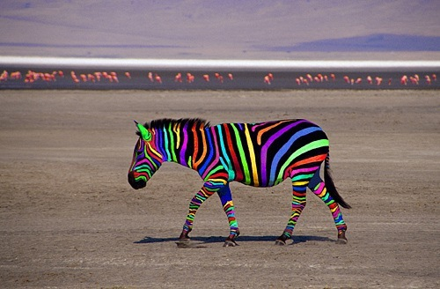
Нехай у Твоєму житті не буде чорних смуг!

Slide 36
Розфарбуй своє життя самостійно!

Slide 37
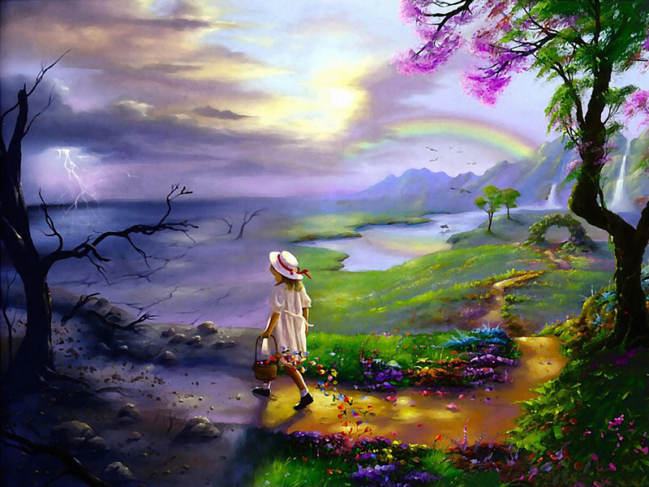
«Найкращий спосіб передбачити майбутнє – стати його творцем»
Форест Шаклі

